Slide 1
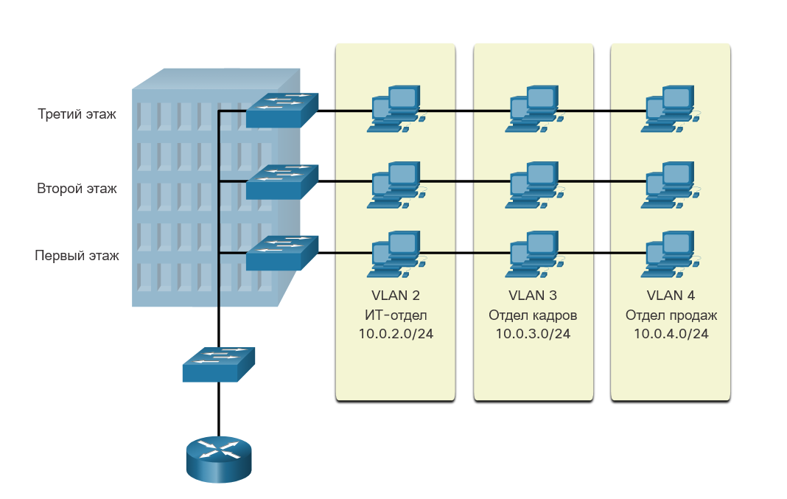
Сети VLAN
Обзор виртуальных локальных сетей
Сети VLAN позволяют администратору производить сегментацию сети по функциям, проектным группам или областям применения, независимо от физического расположения пользователя или устройства. Каждая VLAN считается отдельной логической сетью. Устройства в пределах VLAN работают таким образом, будто находятся в собственной независимой сети, даже если делят одну общую инфраструктуру с другими VLAN. Любой коммутационный порт может принадлежать сети VLAN.

Slide 2
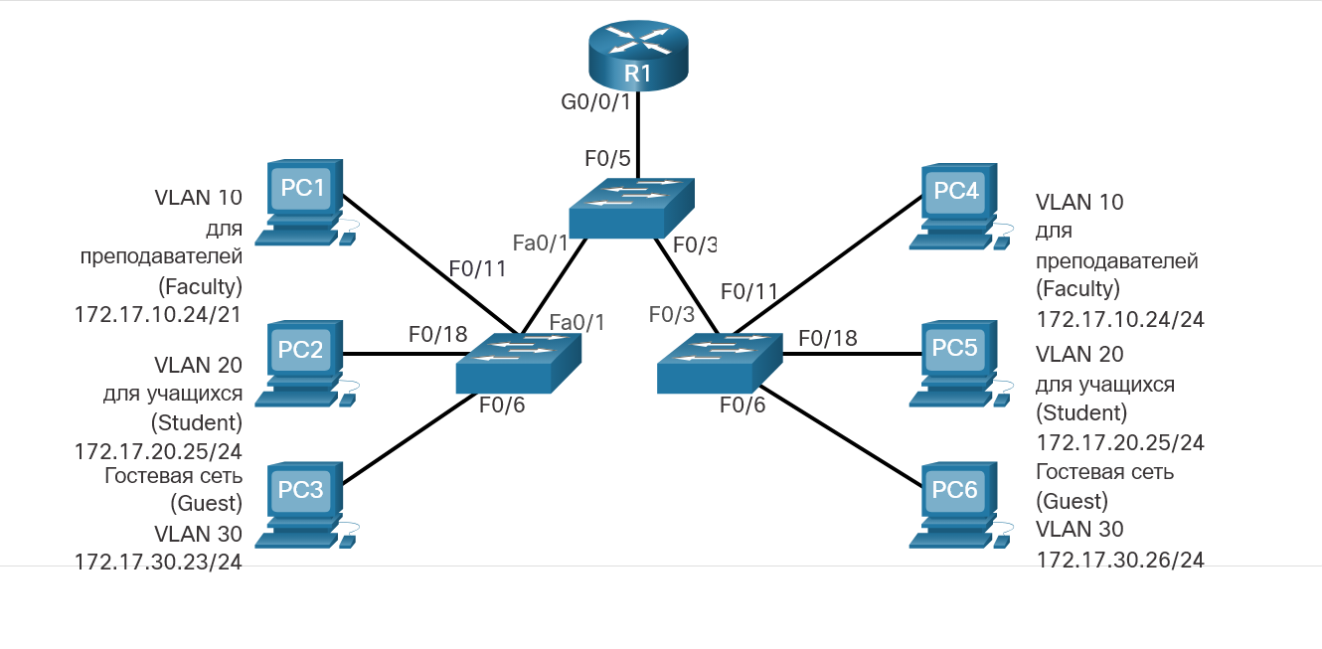
Сети VLAN
Обзор виртуальных локальных сетей
Каждой VLAN в коммутируемой сети соответствует IP-сеть. Таким образом, в проекте VLAN необходимо учитывать использование иерархической схемы сетевой адресации. Иерархическая адресация подразумевает упорядоченное назначение номеров IP-сети сегментам или сетям VLAN с учетом работы сети в целом. Блоки смежных сетевых адресов резервируются и настраиваются на устройствах в определённой области сети.

Slide 3
Сети VLAN
Обзор виртуальных локальных сетей
Преимущества виртуальных локальных сетей (VLAN)
Преимущество | Описание
Меньший размер широковещательных доменов | Разделение сети на VLAN уменьшает количество устройств в домене широковещательной рассылки. На рисунке есть шесть компьютеров в сети, но только три широковещательных домена (например, Faculty, Student и Guest).
Повышение безопасности | Только пользователи одной и той же сети VLAN могут общаться вместе. На рисунке, сетевой трафик факультета на VLAN 10 полностью отделен и защищен от пользователей в других VLAN. Улучшена эффективность ИТ-инфраструктуры
Повышение эффективности ИТ-инфраструктуры | VLAN упрощают управление сетью, поскольку пользователи с аналогичными требованиями к сети используют одну и ту же сеть VLAN. VLAN можно назначить соответствующее имя, чтобы упростить идентификацию. На рисунке VLAN 10 названа «Faculty», VLAN 20 «Student», и VLAN 30 «Guest».
Снижение затрат | VLAN сокращают потребность в дорогостоящем обновлении сети и используют существующую пропускную способность и восходящие каналы более эффективно, что приводит к сокращению затрат.
Повышение производительности | Меньшие широковещательные домены уменьшают ненужный трафик в сети, а также повышения производительности.
Упрощенная форма управления проектами и приложениями | VLAN объединяют пользователей и сетевые устройства для поддержки бизнес или географических требований. Наличие отдельных функций позволяет управлять проектом или работать с специализированным приложением; примером такого приложения является платформа развития электронного обучения для преподавателей.

Slide 4
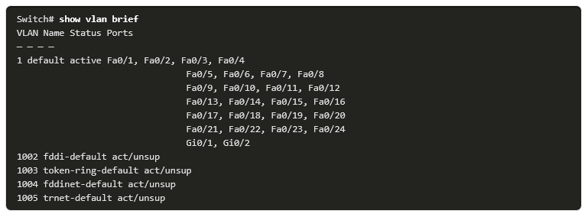
Сети VLAN
Типы виртуальных локальных сетей
Сеть VLAN по умолчанию
VLAN по умолчанию на коммутаторе Cisco — VLAN 1. Важные факты, которые следует помнить о VLAN 1, включают следующее:
По умолчанию все порты назначены сети VLAN 1.
Сетью VLAN с нетегированным трафиком по умолчанию является сеть VLAN 1.
Сетью управления VLAN по умолчанию является сеть VLAN 1.
VLAN 1 нельзя переименовывать или удалять.

Slide 5
Сети VLAN
Типы виртуальных локальных сетей
Сеть VLAN для данных
VLAN данных — это VLAN, настроенные для разделения пользовательского трафика. Они называются пользовательскими VLAN, поскольку они разделяют сеть на группы пользователей или устройств. Современная сеть будет иметь множество VLAN данных в зависимости от требований организации. Обратите внимание, что голосовой и сетевой трафик управления не должен быть разрешен в VLAN для передачи данных.
VLAN с нетегированным трафиком (Native VLAN)
Пользовательский трафик из VLAN должен быть помечен идентификатором VLAN при его отправке на другой коммутатор. Транк порты используются между коммутаторами для поддержки передачи маркированного трафика. В частности, магистральный порт 802.1Q вставляет 4-байтовый тег в заголовок кадра Ethernet для идентификации VLAN, которой принадлежит кадр.
Управляющая VLAN (Management VLAN)
Управляющая VLAN - это VLAN для передачи данных, специально настроенная для трафика управления сетью, включая SSH, Telnet, HTTPS, HHTP и SNMP. По умолчанию VLAN 1 настраивается как управляющая VLAN на коммутаторе уровня 2.

Slide 6
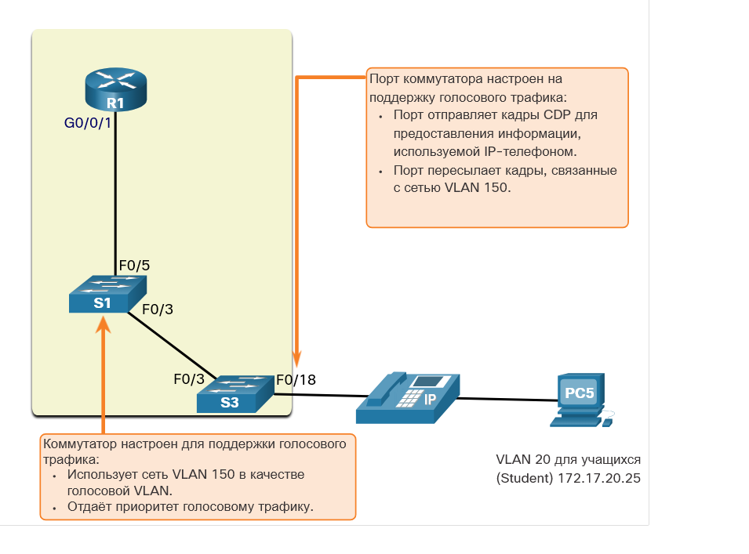
Сети VLAN
Типы виртуальных локальных сетей
Голосовая VLAN
Для поддержки передачи голоса по IP (VoIP) требуется отдельная голосовая сеть VLAN.
Для VoIP-трафика требуется следующее:
Гарантированная пропускная способность для обеспечения высокого качества передачи голоса.
Приоритет передачи перед другими типами сетевого трафика
Возможность маршрутизации в обход перегруженных участков сети.
Задержка менее 150 мс по всей сети.

Slide 7
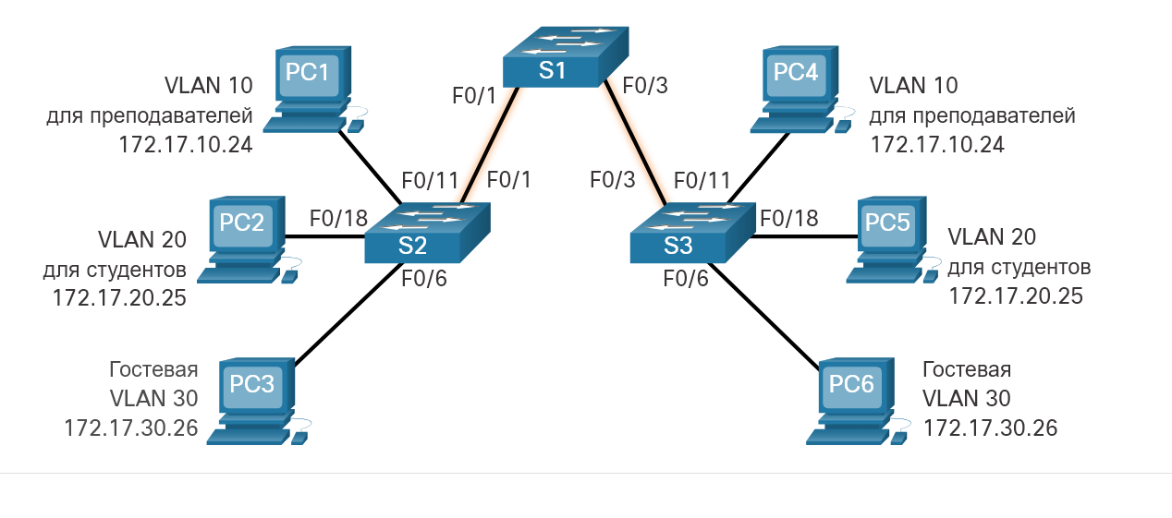
Сети VLAN
Виртуальные локальные сети в среде с несколькими коммутаторами
Магистраль сетей VLAN (транк) — это двухточечный канал связи, который обслуживает более одной сети VLAN. Транк VLAN расширяет сети VLAN по всей сети. Cisco поддерживает IEEE 802.1Q для координации магистралей на интерфейсах Fast Ethernet, Gigabit Ethernet и 10-Gigabit Ethernet.

Slide 8
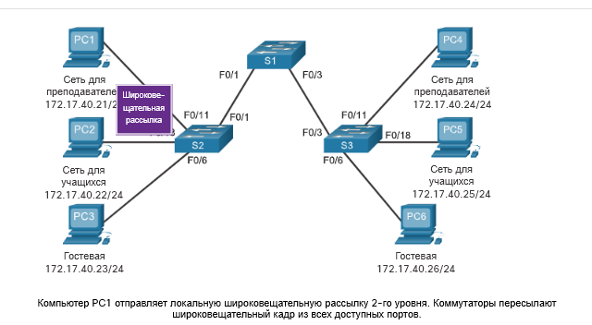
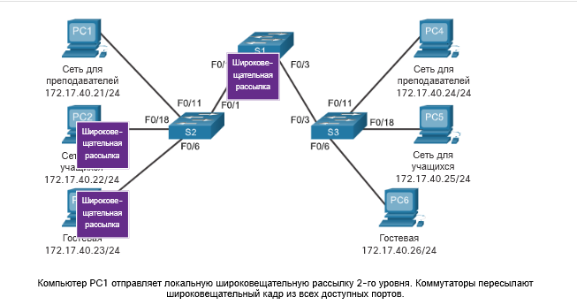
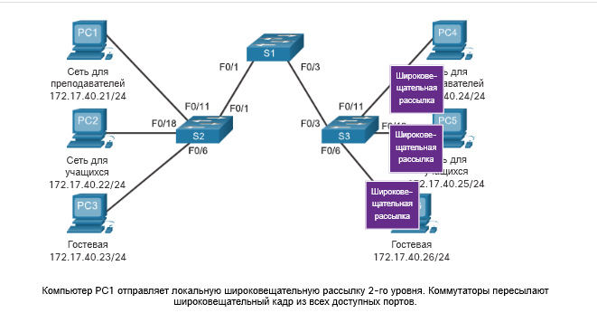
Сеть без VLAN

Slide 9
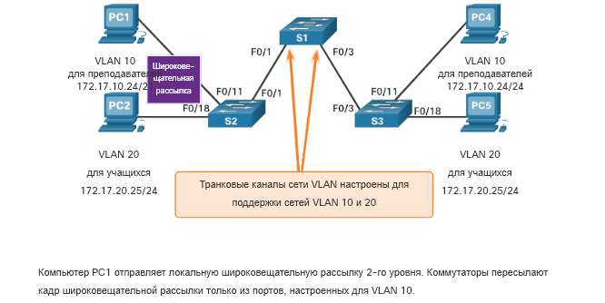
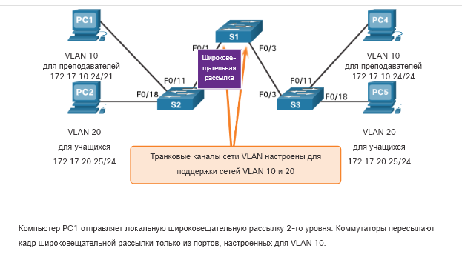
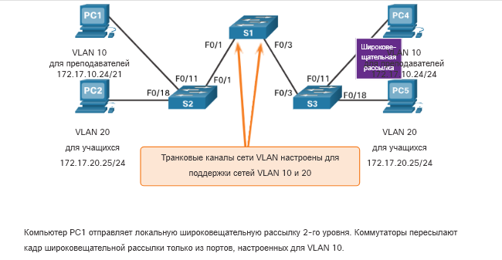
Сеть c VLAN

Slide 10
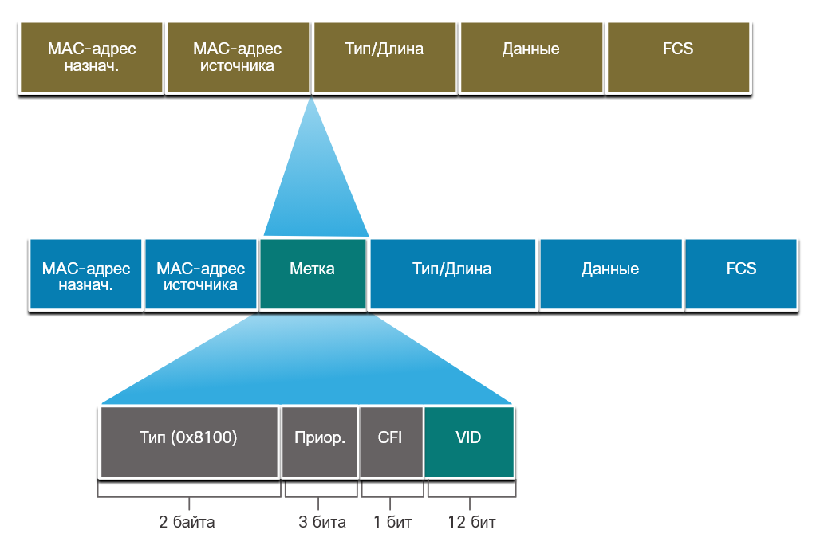
Сети VLAN
Виртуальные локальные сети в среде с несколькими коммутаторами
Идентификация сети VLAN с помощью меток
Подробнее о поле тега VLAN
Информационное поле управления тегами VLAN состоит из поля Type, поля Priority, поля Canonical Format Identifier и поля VLAN ID:
Тип — это 2-байтовое значение, которое называется значением идентификатора протокола тегирования (TPID).
User priority - 3-битное значение, которое поддерживает реализацию уровня или сервиса.
Canonical Format Identifier (CFI) - 1-битный идентификатор, который обеспечивает передачу кадров Token Ring по каналам Ethernet.
VLAN ID (VID) — 12-разрядный идентификационный номер VLAN, поддерживающий до 4096 идентификаторов VLAN.

Slide 11
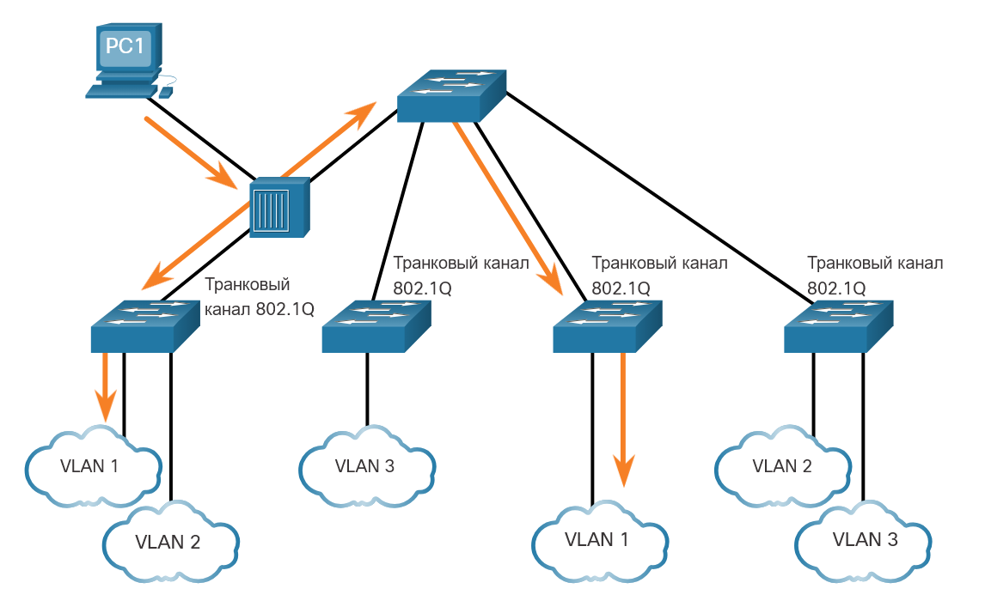
Сети VLAN
Виртуальные локальные сети в среде с несколькими коммутаторами
VLAN с нетегированным трафиком и тегирование по протоколу 802.1Q
Стандарт IEEE 802.1Q определяет собственную VLAN для магистральных каналов, для которой по умолчанию используется VLAN 1. Когда кадр без тегов поступает на магистральный порт, он назначается собственной VLAN. Кадры управления, отправляемые между коммутаторами, являются примером трафика, который обычно не помечен. Если канал между двумя коммутаторами является магистральным, коммутатор отправляет непомеченный трафик на собственную VLAN.

Slide 12
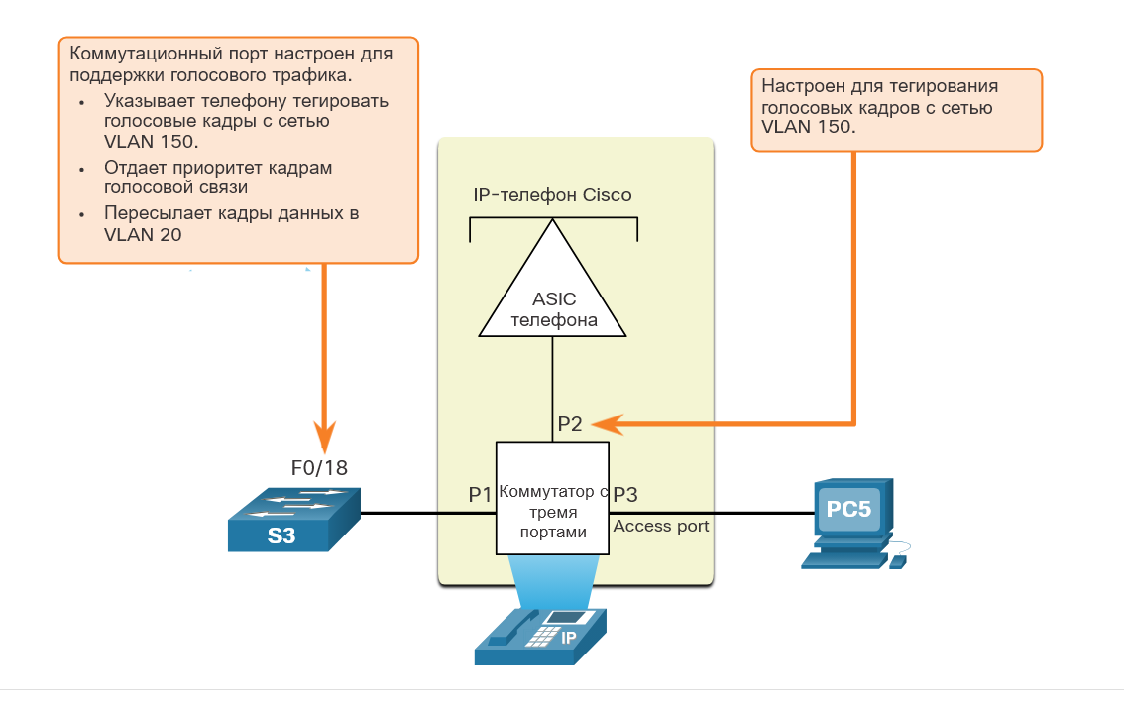
Сети VLAN
Виртуальные локальные сети в среде с несколькими коммутаторами
Тегирование голосовой VLAN
Для поддержки передачи голоса по IP (VoIP) требуется отдельная голосовая сеть VLAN. Это позволяет применять к голосовому трафику политики качества обслуживания (QoS) и безопасности.
Каждый IP-телефон необходимо подключать напрямую к порту коммутатора. IP-хост может подключиться к IP-телефону, чтобы получить сетевое соединение. Для порта доступа, к которому подключен IP-телефон Cisco, можно настроить использование двух отдельных сетей VLAN: Одна VLAN предназначена для голосового трафика, а другая — для передачи данных VLAN для поддержки трафика хоста. Связь между коммутатором и IP-телефоном имитирует магистральную связь для передачи голосового трафика VLAN и трафика VLAN данных.

Slide 13
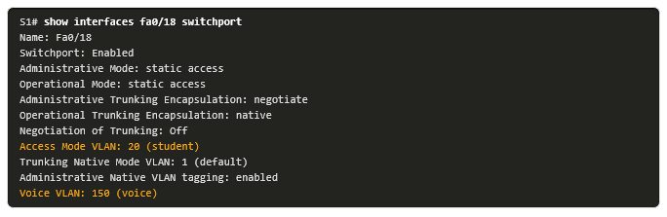
Сети VLAN
Виртуальные локальные сети в среде с несколькими коммутаторами
Пример проверки голосовой VLAN

Slide 14
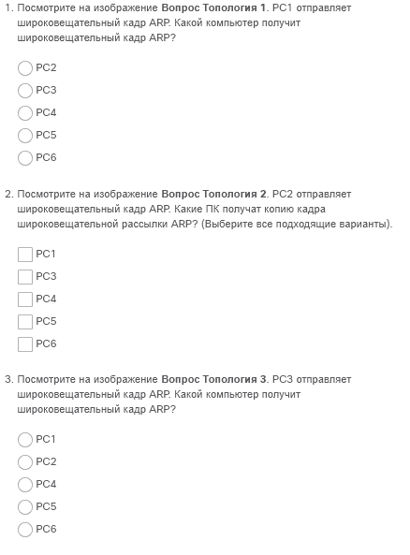
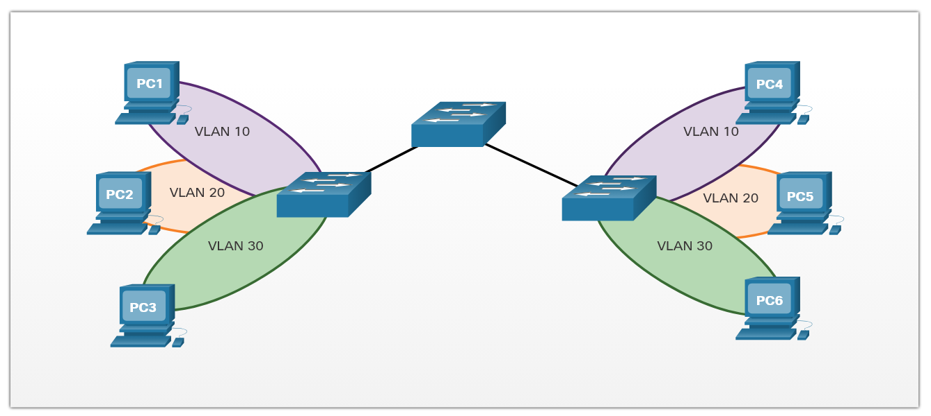

Slide 15
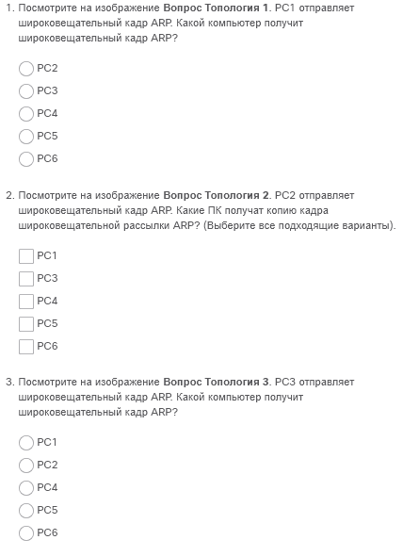
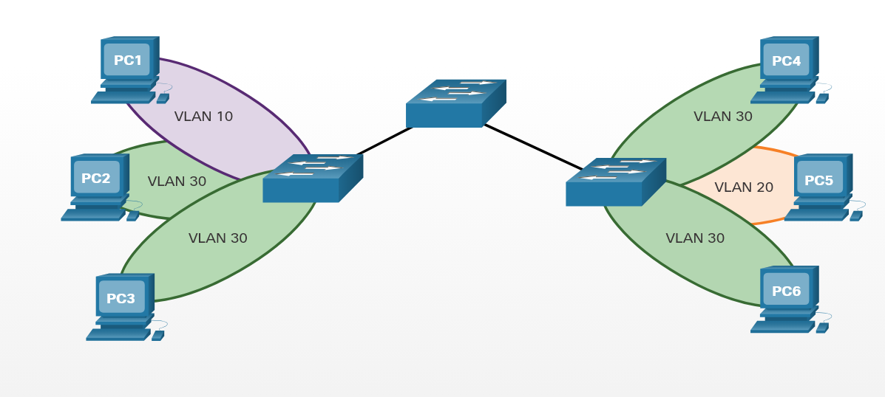

Slide 16


